Slide 1

LECCIÓN DE 4TO GRADO
La gente del salmón

Slide 2
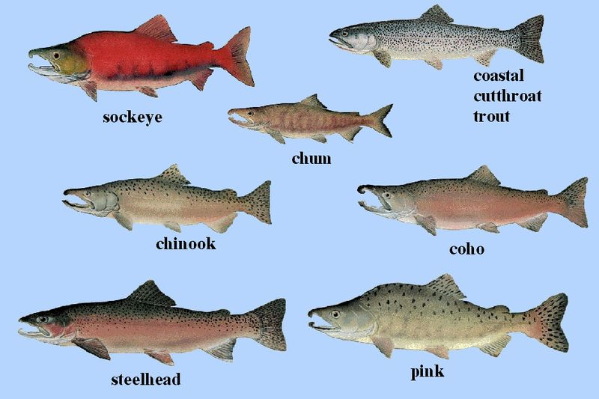
La gente del salmón
Esta foto por autor desconocido está bajo licencia de CC BY-SA
Notes:
This slide deck contains quotes from tribal members or short sections of text that reference tribal members and their beliefs about the importance and role of salmon.
All the tribes in Oregon have a relationship with salmon, though salmon are more prominent in the lives of some tribes compared to others.

Slide 3
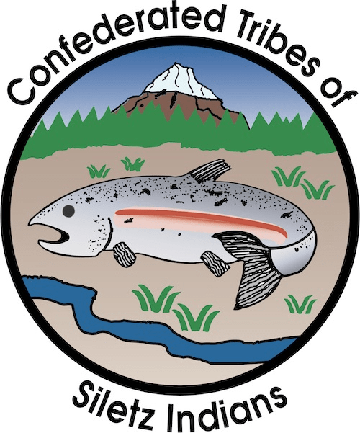
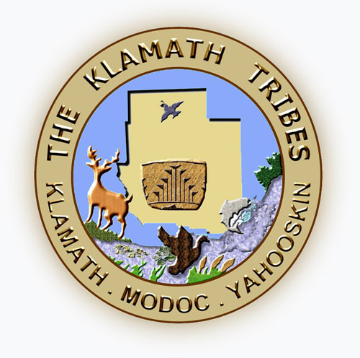
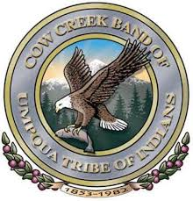
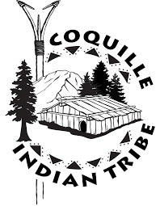
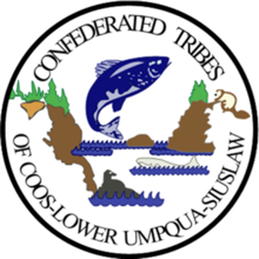
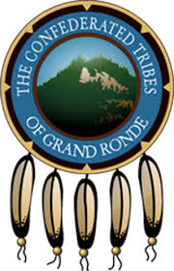
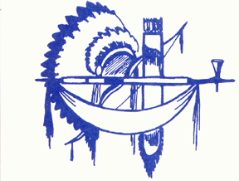

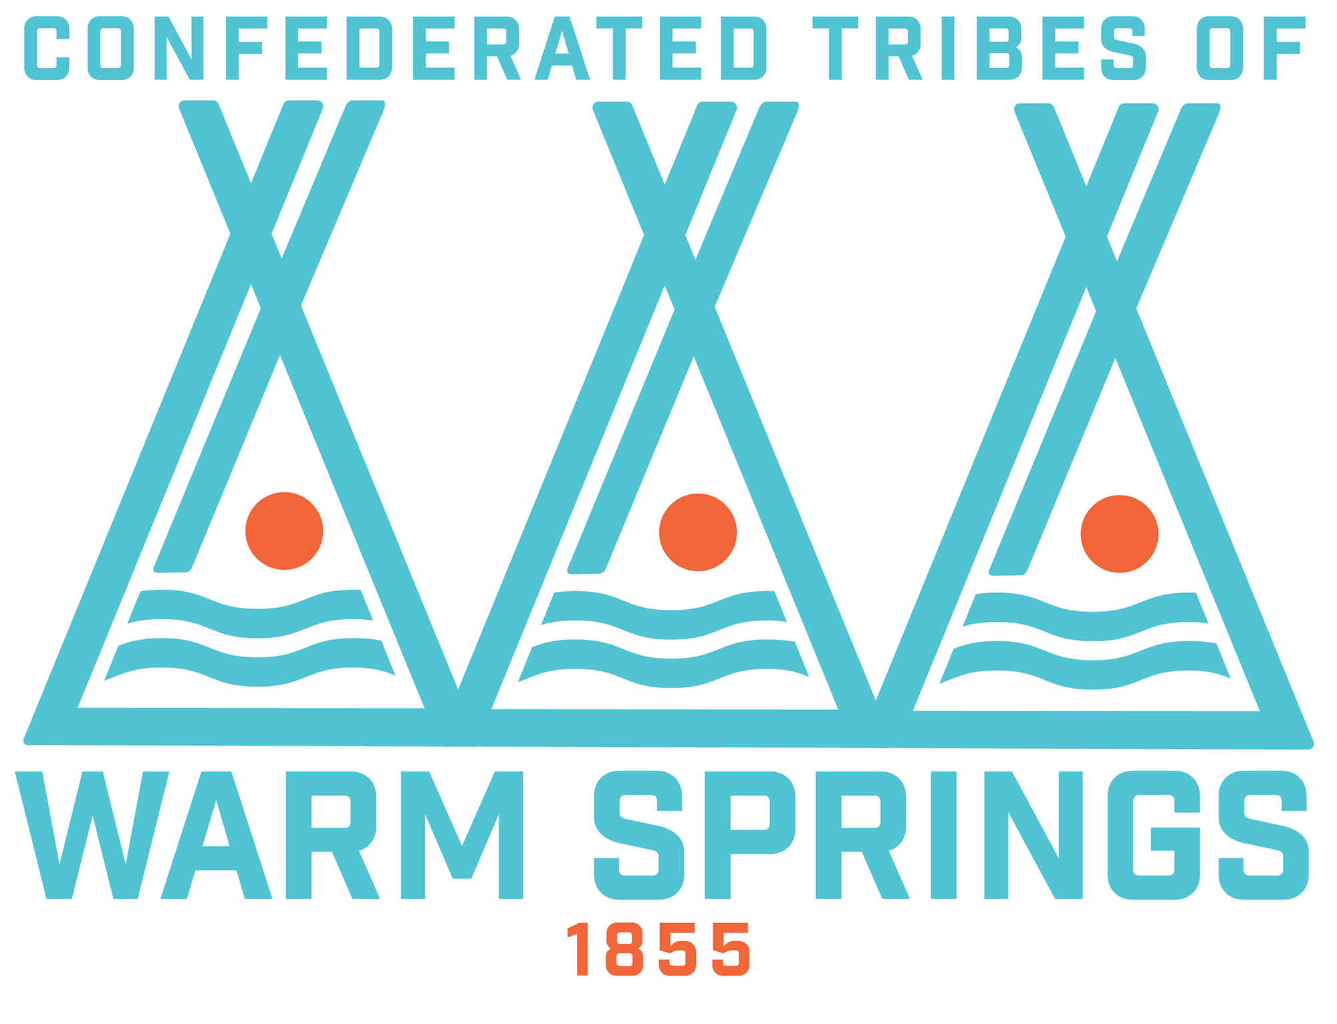
¿Qué sellos tribales hacen referencia al salmón?
Tribu Burns Paiute
Notes:
Ask students:
Which tribes have a reference to salmon fishing in their tribal seal (logo)?
Confederated Tribes of Siletz Indians (prominent in center)
The Klamath Tribes (small image of salmon in lower right)
Cow Creek Band of the Umpqua Tribe of Indians (salmon in eagle’s clutch)
Coquille Indian Tribe (the fishing spear is used in the seal)
Confederated Tribes of Coos-Lower Umpqua-Siletz (prominent in upper middle)
Which ones do not?
Confederated Tribes of the Umatilla Indian Reservation (not used, but is a member of Columbia River Inter-Tribal Fish Commission)
Confederated Tribes of the Warm Springs Reservation (not used, but is a member of Columbia River Inter-Tribal Fish Commission)
Confederated Tribes of Grand Ronde (not used,
Burns Paiute

Slide 4
LA TRIBU SILETZ
Sobre los humedales de Fivemile Creek
(La tribu compró 125 acres en 2016 que son parte de sus tierras ancestrales).
“La Tribu Siletz se complace en adquirir esta propiedad de nuestros antepasados y ayudar a proteger al salmón coho. Es parte de nuestra tradición cultural cuidar la tierra y sus habitantes, y esta es otra oportunidad para hacer ambas cosas”.
-Presidente tribal Dolores Pigsley
Notes:
Fuente: https://www.mckenzieriver.org/2016/10/confederated-tribes-of-siletz-indians-regain-salmon-bearing-wetlands-in-ancestral-homeland/

Slide 5
NATIONAL GEOGRAPHIC
Una pequeña tribu piensa en grande sobre su espacio oceánico
Los pueblos indígenas que viven en la costa sur de Oregon siempre han entendido que se debe respetar el océano y sus criaturas. Según la tradición tribal de las Tribus Confederadas de los Coos, el Bajo Umpqua y Siuslaw, el Ave Fénix era el jefe del océano, y de todas sus criaturas, el salmón era el más amado. Cuando la gente trató al salmón sin cuidado, al dejarlo caer al suelo o quemarlo, el Ave Fénix se enojó y creó poderosas tormentas. La gente quemó tabaco en sus hogueras y le suplicó al Ave Fénix que se fuera al norte.
Notes:
Fuente: https://blog.nationalgeographic.org/2014/05/07/a-small-tribe-thinks-big-about-their-ocean-space/

Slide 6
NATIONAL GEOGRAPHIC
Una pequeña tribu piensa en grande sobre su espacio oceánico
¿La lección? El océano puede ser peligroso, pero también provee. Margaret Corvi, miembro tribal y especialista ambiental de las tribus confederadas de Coos, Lower Umpqua y Siuslaw, lo sabe muy bien. “La gestión de recursos está integrada en las prácticas e historias tribales”, dice, “y estas historias tradicionales ayudan a guiar nuestro enfoque de gestión con respeto”.
Notes:
Fuente: https://blog.nationalgeographic.org/2014/05/07/a-small-tribe-thinks-big-about-their-ocean-space/

Slide 7
Pesca de salmón de la tribu Cow Creek
Durante las migraciones del salmón, la tribu Cow Creek construyó presas a lo largo de los arroyos y, en los canales estrechos, colocó trampas de canasta en forma de embudo hechas de brotes de avellano. Según el colono pionero, George Riddle (1851), “Los salmones en gran número pasaban por el lado de la trampa y, al no poder pasar por encima de la presa, se llevaban de regreso al extremo abierto de la trampa, y el peso de el agua los retendría.
Notes:
Fuente: https://www.cowcreek.com/tribal-story/

Slide 8
Para muchos miembros de la tribu, la pesca sigue siendo su medio de vida preferido
“Estamos agradecidos de que los peces vuelvan porque significa que tenemos que empezar a prepararnos para la temporada. Pero también damos gracias por el regreso de los peces y lo estamos compartiendo con nuestra familia y nuestros amigos. Es parte de los derechos de nuestros tratados, es parte de nuestro patrimonio y nuestra cultura”.
- Kathryn “Kat” Brigham, Tribus Confederadas de la Reserva India Umatilla
Notes:
Fuente: https://www.columbiariverkeeper.org/news/2016/9/tribal-fishing-traditions

Slide 9
LAS TRIBUS KLAMATH
Hablando sobre la necesidad de eliminar represas y restaurar el salmón.
“Nuestro creador colocó en estas aguas a los c'iyaal's, que significa salmón en el idioma Klamath, y fueron esenciales para el sustento de la gente durante siglos, pero desde que se construyeron las represas, no hemos visto salmón en la cuenca de Klamath durante casi 100 años. No estaremos completos, y no estaremos completos como pueblo, hasta que podamos volver a pescar nuestros c'iyaal's”.
-El presidente de la tribu de Klamath, Don Gentry
Notes:
Fuente: http://klamathtribes.org/news/bring-home-the-salmon/

Slide 10
Las Tribus Confederadas de Grand Ronde
En 2018, las Tribus Confederadas de Grand Ronde (CTGR) recibieron un permiso del Departamento de Tierras del Estado de Oregon para construir una plataforma de pesca en tierras estatales en Willamette Falls. El andamio le permite a la CTGR recolectar peces ceremoniales en Willamette Falls en la época del año en que históricamente nuestros antepasados capturaron el primer pez de las cataratas. La Tribu ha capturado peces ceremoniales en las cataratas durante los últimos tres años [desde 2016].
Notes:
Fuente: https://www.grandronde.org/press-media/tribal-announcements/our-connection-to-the-falls/

Slide 11

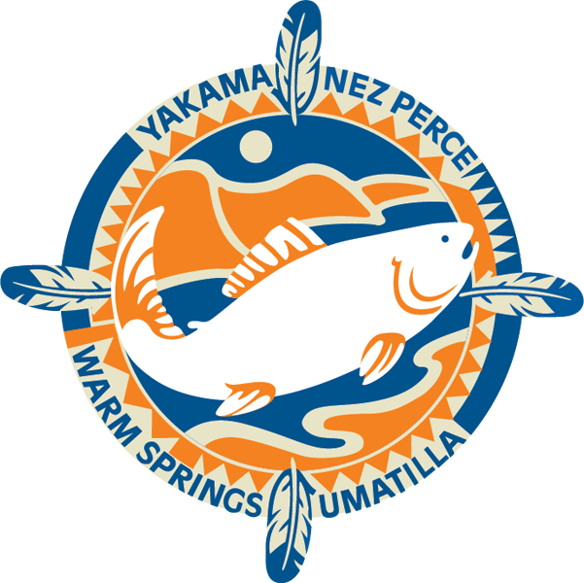
Comisión Intertribal de Pesca del Río Columbia
El salmón juega una parte integral de la religión y la cultura tribal, así como el sustento físico.
Notes:
Fuente: https://www.critfc.org/salmon-culture/tribal-salmon-culture/

Slide 12
Comisión Intertribal de Pesca del Río Columbia
Los salmones son parte de nuestra identidad espiritual y cultural. Más de una docena de casas comunales e iglesias en las reservas y en áreas cedidas todavía usan salmón para sus servicios religiosos.
Notes:
Fuente: https://www.critfc.org/salmon-culture/tribal-salmon-culture/

Slide 13
Comisión Intertribal de Pesca del Río Columbia
El regreso anual del salmón y su celebración por parte de las tribus aseguran la renovación y continuación de la vida humana y de todas las demás.
Notes:
Fuente: https://www.critfc.org/salmon-culture/tribal-salmon-culture/

Slide 14
Comisión Intertribal de Pesca del Río Columbia
Históricamente, fuimos pueblos ricos debido a una floreciente economía comercial que se basaba en el salmón.
Notes:
Fuente: https://www.critfc.org/salmon-culture/tribal-salmon-culture/

Slide 15
Comisión Intertribal de Pesca del Río Columbia
El salmón y los ríos que utilizan son parte de nuestro sentido del lugar. El Creador nos puso aquí donde regresan los salmones. Estamos obligados a permanecer y proteger este lugar.
Notes:
Fuente: https://www.critfc.org/salmon-culture/tribal-salmon-culture/

Slide 16
Comisión Intertribal de Pesca del Río Columbia
La cosecha anual de salmón permite la transferencia de valores tradicionales de generación en generación.
Notes:
Fuente: https://www.critfc.org/salmon-culture/tribal-salmon-culture/

Slide 17
Comisión Intertribal de Pesca del Río Columbia
La importancia de la primera ceremonia del salmón tiene que ver con la celebración de la vida, del salmón como subsistencia, es decir que los indios dependen del salmón para vivir. Y la celebración anual es solo eso: es una apreciación de que el salmón está regresando. Es de nuevo la ley natural; el ciclo de la vida. Así son las cosas y si no hubiera agua, no habría salmón, no habría ciclo, no habría comida. Y el pueblo indio lo respeta en consecuencia.
—Antone Minthorn, Cayuse, Tribus Confederadas de la Reserva India Umatilla
Notes:
Fuente: https://www.critfc.org/salmon-culture/tribal-salmon-culture/

Slide 18
Louie Dick, Jr., miembro de las Tribus Confederadas de la Reserva Umatilla (1992)
No nos llamen minoría. Venimos de la tierra. Somos la Tierra; somos el suelo. Los otros ocupan el suelo. Cuando destruyes el salmón, me destruyes a mí. El salmón se comprometió a volver y a dar vida. Él está siguiendo su ley al venir. Estamos violando nuestra propia ley al no hacer todo lo posible para recuperarlo.
Notes:
Fuente: https://www.nwcouncil.org/reports/columbia-river-history/indianfishing

Slide 19
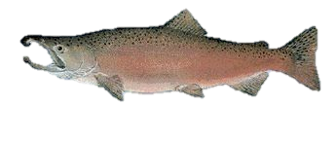
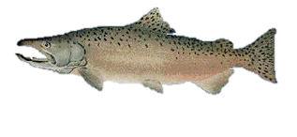
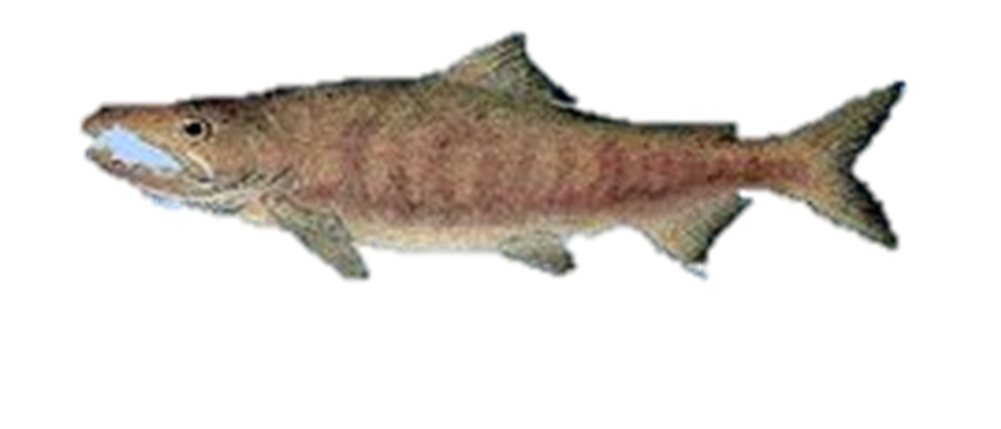
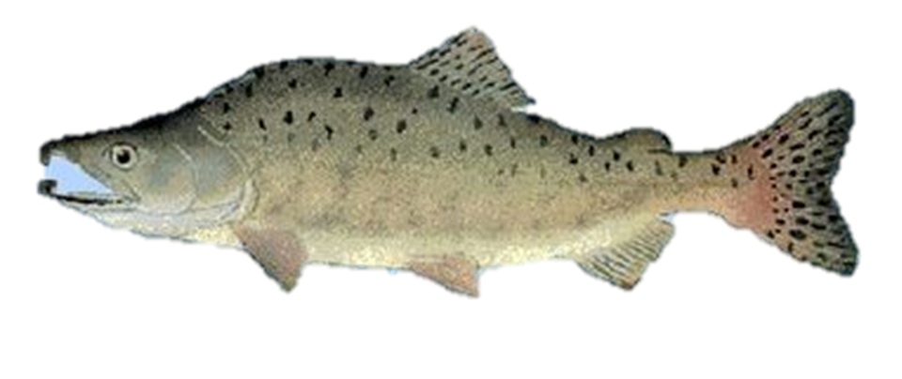
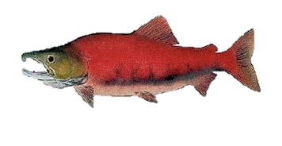
Cinco tipos de salmón comunes en Oregón
Coho/Plateado
Chinook/Real
Chum/Keta
Rosa
Salmón rojo
Notes:
Fuente: https://www.dfw.state.or.us/species/fish/index.asp
“There are five species of salmon found in the Pacific Northwest, of which three are common to Oregon: the chinook or king, the coho or silver, and the chum or dog salmon.& Neither sockeye nor pink salmon return to Oregon streams in significant numbers, although a major commercial offshore harvest of pinks occurs during alternate years as they spawn. Sockeyes migrate by the thousands up the Columbia each summer but all spawn in Washington waters. Landlocked versions of sockeye, called kokanee, thrive in many Oregon mountain lakes. With minor differences, the three Oregon inhabitants share similar life and reproductive cycles, which divide neatly into three distinct periods, freshwater, saltwater and spawning phases.”

Slide 20
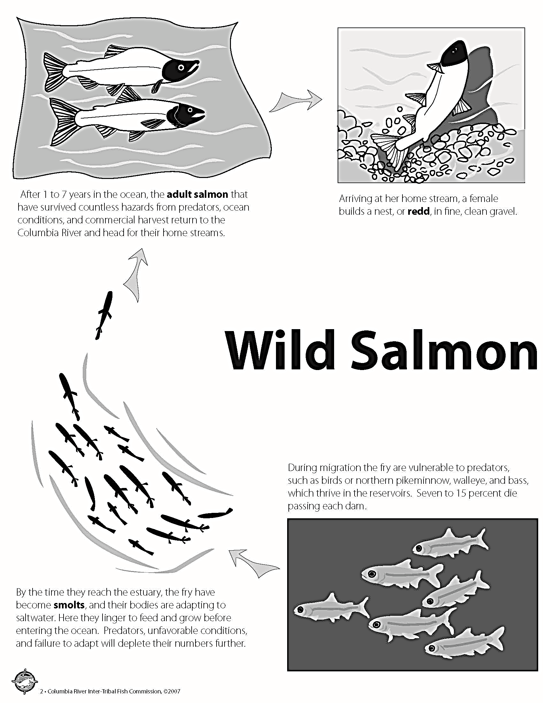
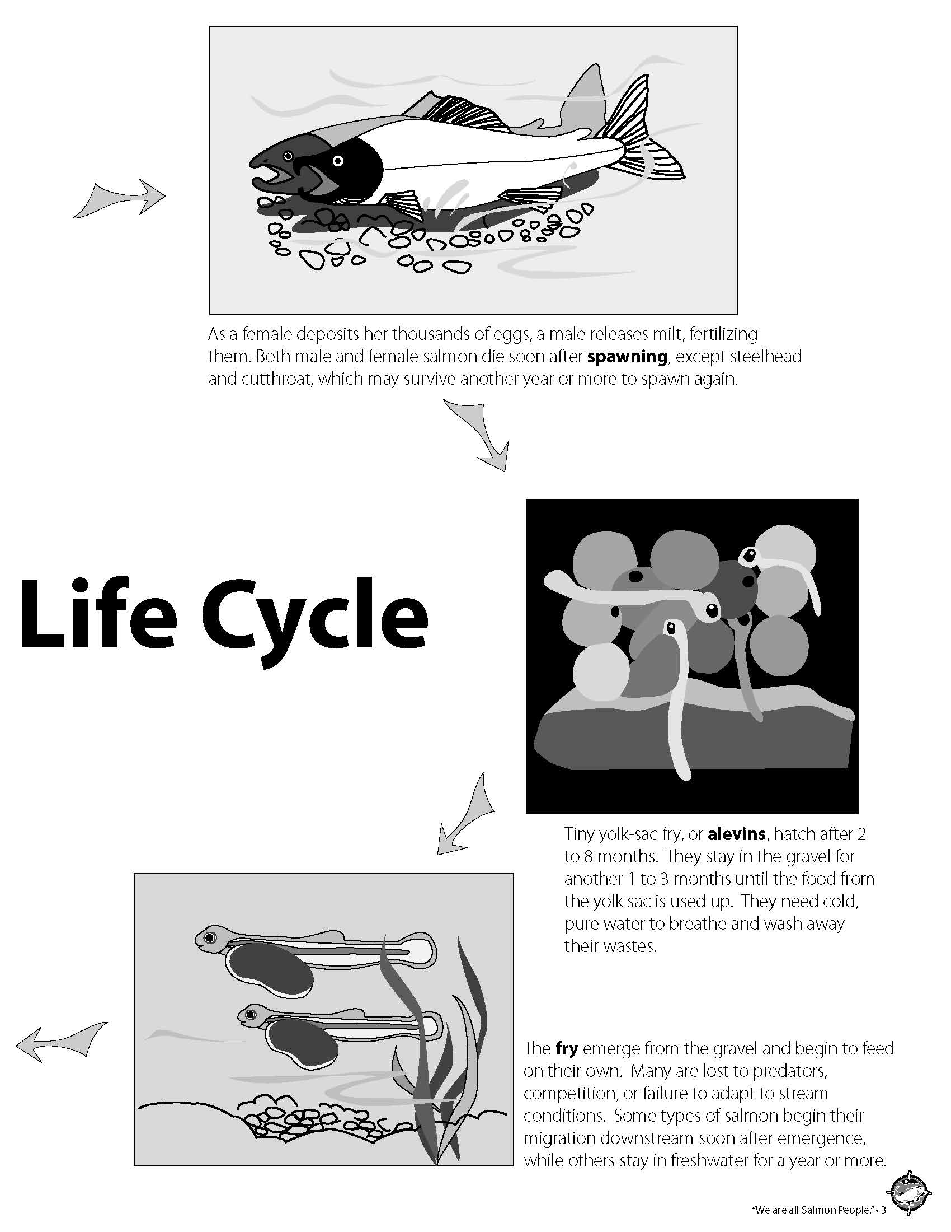
Wild Salmon Life Cycle in pictures

Slide 21
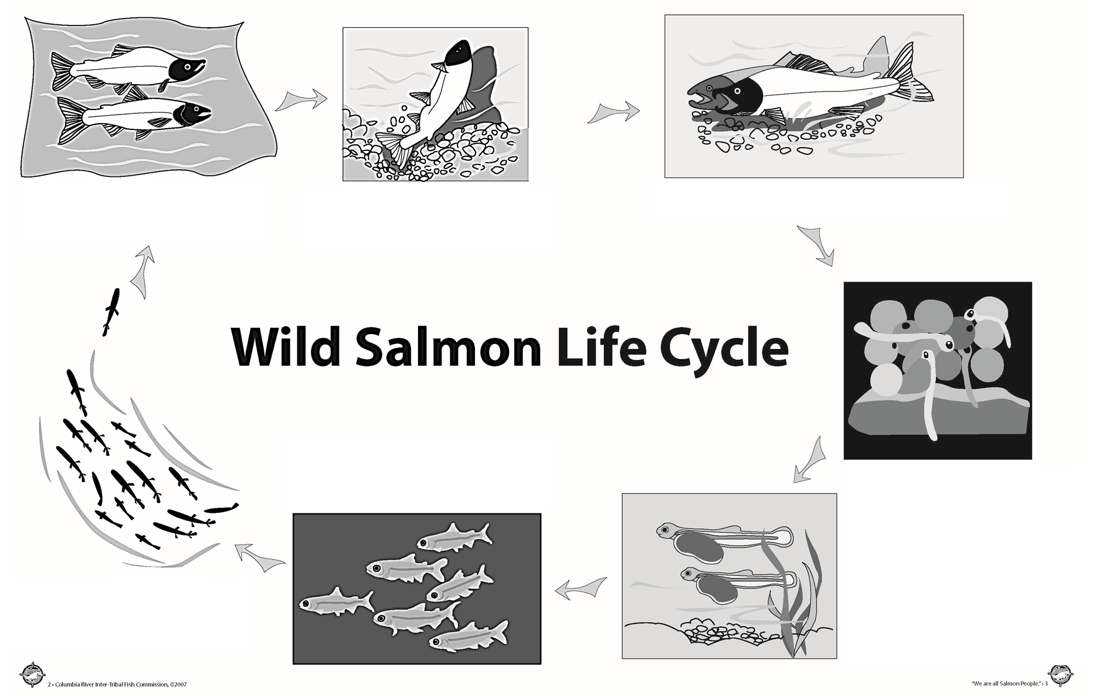
Wild Salmon Life Cycle
Términos clave:
Salmón adulto
Alevines
Alevín
Desovadero
Salmón joven
Desove

Slide 22
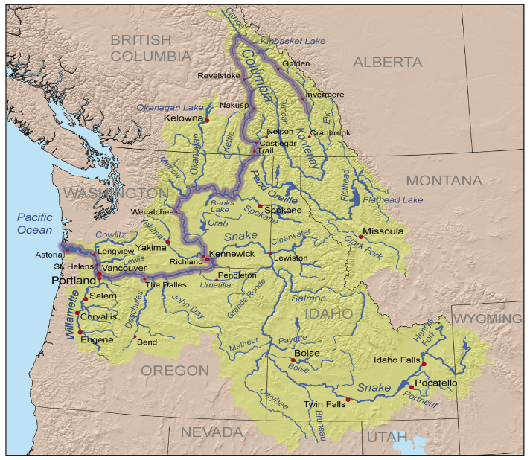
La cuenca del río Columbia
El río Columbia y sus afluentes. Esta foto por autor desconocido está bajo licencia de CC BY-SA.

Slide 23
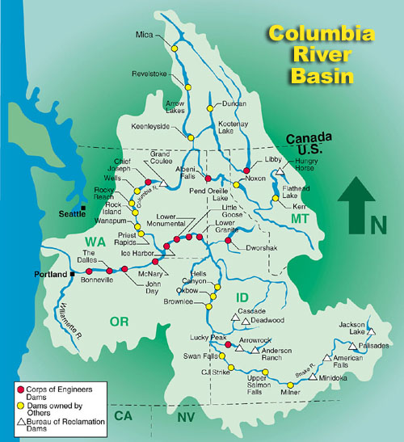
Represas en la cuenca de Columbia
Esta foto por autor desconocido está bajo licencia de CC BY-NC

Slide 24
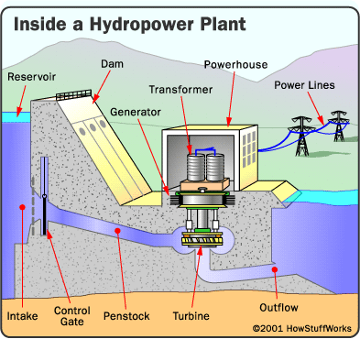
Las presas proporcionan energía eléctrica
Esta foto por autor desconocido está bajo licencia de CC BY-SA

Slide 25
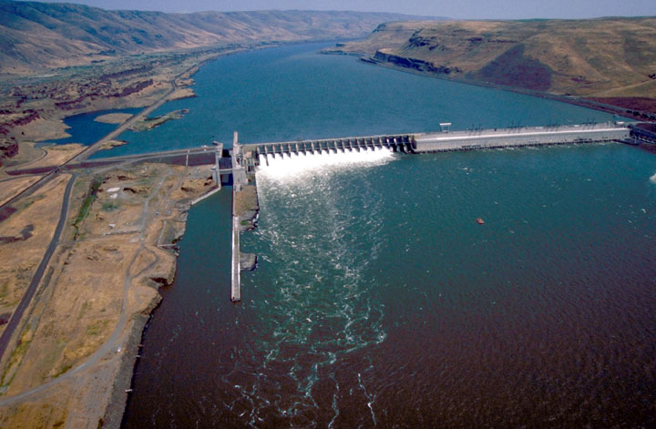
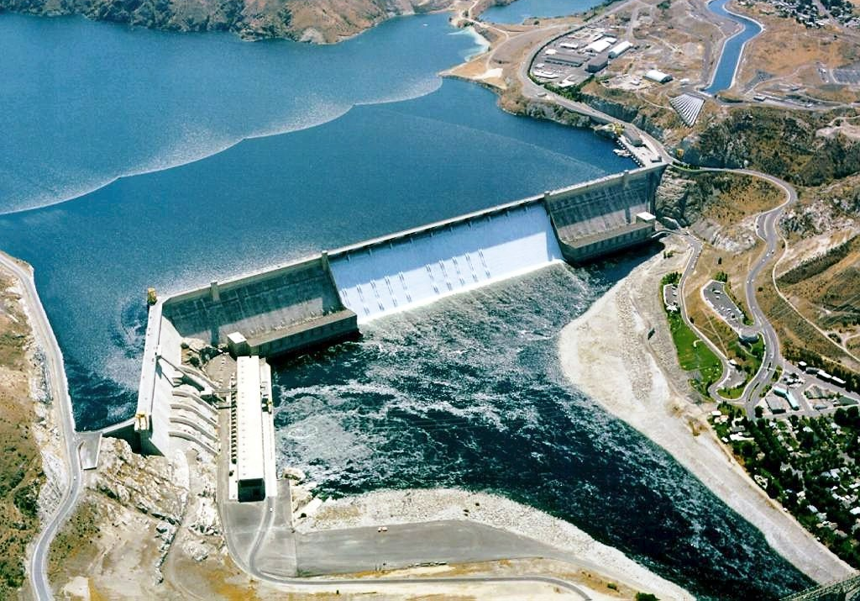
Presa John Day
(transitable)
Esta foto por autor desconocido está bajo licencia de CC BY-SA
Esta foto por autor desconocido está bajo licencia de CC BY-SA
Presa Grand Coulee
(no transitable)

Slide 26
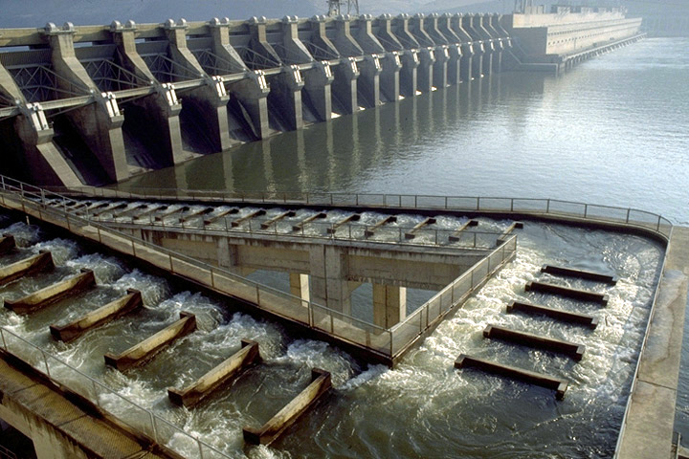
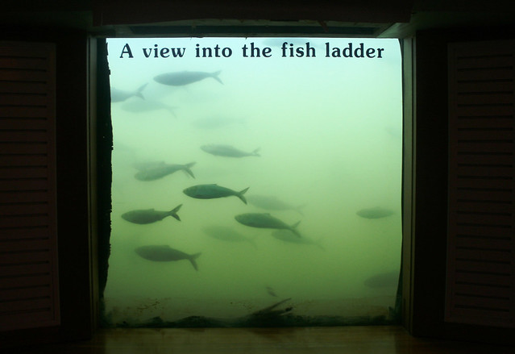
Escalas de peces: un camino para pasar
Esta foto de autor desconocido tiene licencia CC BY-SA
Esta foto de autor desconocido tiene licencia CC BY

Slide 27
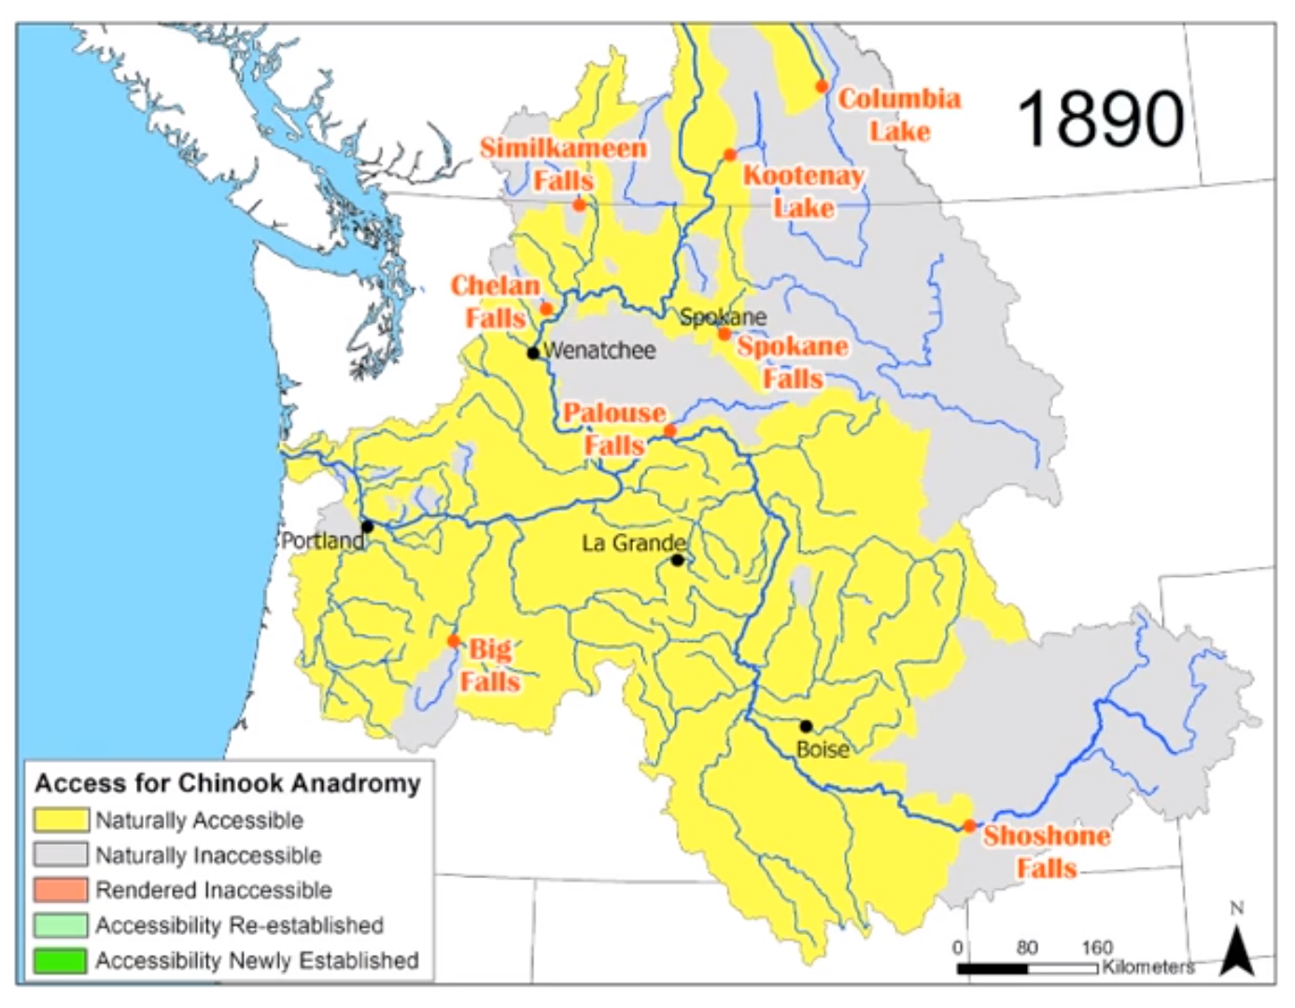
Accesibilidad para el salmón antes de las represas (1890)
Notes:
Photo Credit: https://www.critfc.org/fish-and-watersheds/columbia-river-fish-species/columbia-river-salmon/

Slide 28
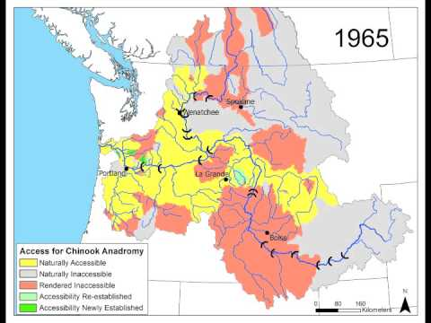
Accesibilidad para el salmón después de las represas (1965)
Notes:
Photo Credit: https://www.critfc.org/fish-and-watersheds/columbia-river-fish-species/columbia-river-salmon/

Slide 29
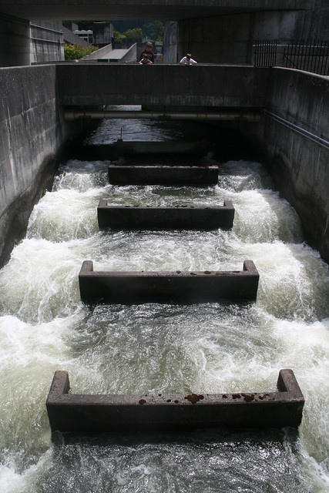
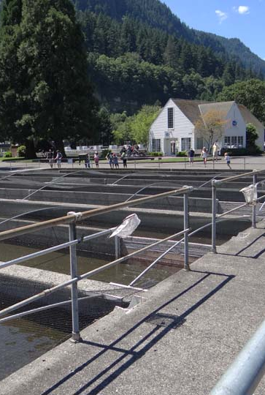
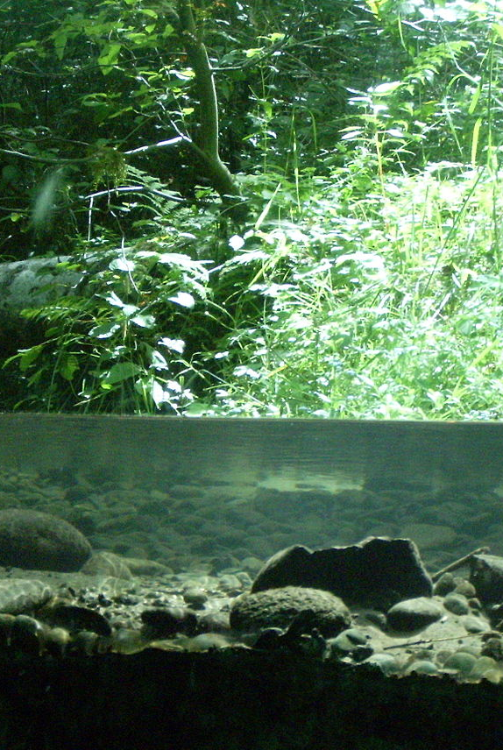
Acceso a la corriente
Esta foto de autor desconocido tiene licencia CC BY
Esta foto de autor desconocido tiene licencia CC BY-NC-ND
Esta foto de autor desconocido tiene licencia CC BY-SA
Criaderos
de peces
Restauración de
corrientes

